Slide 1
2 0 2 2
2023
2024
БЮДЖЕТ
ДЛЯ ГРАЖДАН
К ПРОЕКТУ БЮДЖЕТА МУНИЦИПАЛЬНОГО РАЙОНА «КНЯЖПОГОСТСКИЙ» НА 2022 ГОД И НА ПЛАНОВЫЙ ПЕРИОД 2023 И 2024 ГОДОВ

Slide 2
ОСНОВНЫЕ ПОНЯТИЯ
?
СБАЛАНСИРОВАННОСТЬ
это состояние бюджета, при котором объем расходов должен соответствовать суммарному объему доходов бюджета и поступлений источ- ников финансирования бюджета, уменьшенных на суммы выплат из бюджета, связанных с ис- точниками финансирования дефицита. Иными словами, Расходы = Доходы +/- источники фи- нансирования дефицита;
ДОТАЦИИ
межбюджетные трансферты, предоставляемые на безвозмездной и безвозвратной основе без установления направлений их использования.
БЮДЖЕТНАЯ СИСТЕМА РОССИЙСКОЙ ФЕДЕРАЦИИ регулируемая законодательством Российской Федерации совокупность федерального бюдже-
та, бюджетов субъектов Российской Федерации, местных бюджетов и бюджетов государствен- ных внебюджетных фондов;
СУБВЕНЦИИ
предоставляются на финансирование «передан- ных» другим публично-правовым образованиям полномочий;
НАЛОГОВЫЕ ДОХОДЫ
поступления от уплаты налогов и сборов, уста- новленных Налоговым кодексом Российской Федерации, законодательством Республики Коми и Решениями муниципального района «Княжпогостский» (налог на доходы физических лиц, акцизы, земельный налог, налог на имущество физических лиц, другие налоги);
БЮДЖЕТ
форма образования и расходования денеж- ных средств, предназначенных для финансово- го обеспечения задач и функций государства и местного самоуправления. Иными словами – это план доходов и расходов на определенный период;
СУБСИДИИ
бюджетные средства, передаваемые бюджету другого уровня, юридическому или физическо- му лицу на условиях долевого софинансирова- ния расходов;
НЕНАЛОГОВЫЕ ДОХОДЫ поступления от имущества, платежей, установленных законодательством Российской Федера-
ции, а также штрафов за нарушение законода- тельства (доходы от использования и продажи муниципального имущества и земли, штрафные санкции, иные неналоговые доходы);
РАСХОДНОЕ ОБЯЗАТЕЛЬСТВО
это обязанность предоставить денежные сред- ства из соответствующего бюджета;
ДОХОДЫ БЮДЖЕТА
поступающие в бюджет денежные средства, за исключением источников финансирования де- фицита бюджета, т.е. кредиты в состав доходов не включаются;
БЮДЖЕТНЫЙ ПРОЦЕСС деятельность органов государственной влас ти, органов местного самоуправления и иных
участников бюджетного процесса по составле- нию и рассмотрению проектов бюджетов, ут- верждению и исполнению бюджетов, контролю за их исполнением, осуществлению бюджетно- го учета, составлению, внешней проверке, рас- смотрению и утверждению бюджетной отчет- ности;
БЕЗВОЗМЕЗДНЫЕ ПОСТУПЛЕНИЯ поступления в местный бюджет из бюджета Рес- публики Карелия межбюджетных трансфертов в
виде дотаций, субсидий, субвенций и иных меж- бюджетных трансфертов, а также поступления от физических и юридических лиц (кроме нало- говых и неналоговых доходов);
РАСХОДЫ БЮДЖЕТА
выплачиваемые из бюджета денежные средства, за исключением источников финансирования дефицита бюджета;
ДЕФИЦИТ БЮДЖЕТА
превышение расходов бюджета над его доходами;
БЮДЖЕТНЫЕ ИНВЕСТИЦИИ бюджетные средства, направляемые на созда- ние или увеличение за счет средств бюджета
стоимости государственного (муниципального) имущества.
МЕЖБЮДЖЕТНЫЕ ТРАНСФЕРТЫ денежные средства, предоставляемые одним бюджетом бюджетной системы Российской Фе- дерации другому бюджету;
ПРОФИЦИТ БЮДЖЕТА
превышение доходов бюджета над его расходами;

Slide 3
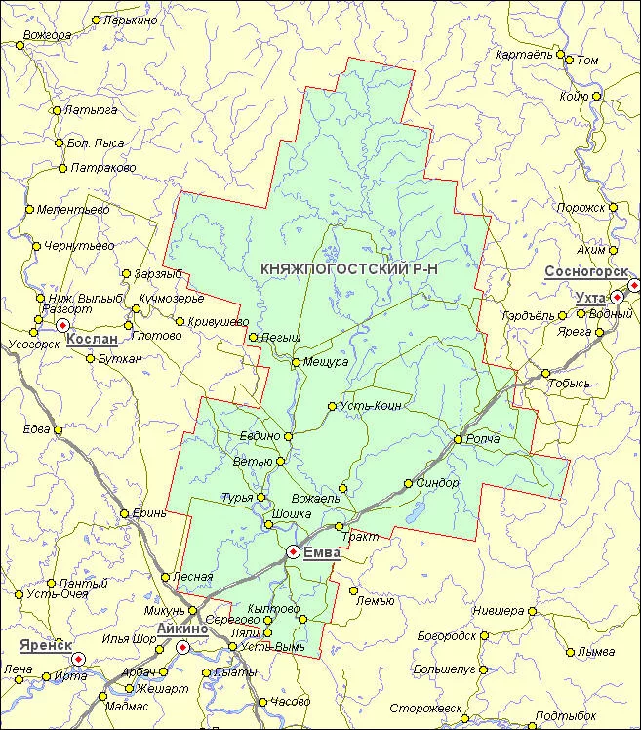
ОБЩАЯ ИНФОРМАЦИЯ
О МУНИЦИПАЛЬНОМ РАЙОНЕ «КНЯЖПОГОСТСКИЙ»
Район расположен в центральной части Республики Коми, в бассейне реки Вымь. Граничит с Удорским, Усть-Цилемским, Ухтинским, Корткеросским, Сыктывдинским и Усть-Вымскими районами. Через территорию района проходит железная дорога Котлас—Воркута и автомобильная дорога «Сыктывкар—Сосногорск». Дата образования – 1939 год. Площадь района 24615,60 км². Численность населения по со- стоянию на 01.01.2020 — 18 539 человек
2
24 615,6 км
Флаг и герб муниципального района «Княжпогостский». Солярный знак в виде круга — символ солнца, покрытый характерным для народа коми узором. Символика солнца многозначна. Это символ источника тепла, энергии. Солнце — символ света, богатства, изобилия. Символ солнца в виде солярного знака, по народным поверьям, был древним оберегом от злых чар и всего недоброго, и являлся источником света, тепла, жизни и добра.
Составной пояс в центре флага — символ железной дороги в Княжпогостском районе, имеющей огромное значение в экономике и жизни людей, в развитии района, являясь своеобразной артерией связывающий район со всей Республикой Коми и Российской Федерацией. Освоение природных богатств (Княжпогостский район богат фосфоритами, залежами соли, бокситовыми рудами, древесиной) стало возможным только после прокладки железной дороги.
Княжеская шапка на флаге района — гласный символ названия района, связанного с названием старинного села Княжпогост, возраст которого превышает 500 лет. По местным легендам Погост Княж был основан князьями Вымскими, которые управляли Пермью Вычегодской с 1451 по 1502 годы. Пурпурное полотнище флага района символизирует знатность княжеского рода, его древность.
Малиновый цвет (пурпур) — символ власти, славы, почёта, благородства происхождения, древности.
Белый цвет (серебро) — символ чистоты, совершенства, божественной мудрости, благородства, мира.
Чёрный цвет символизирует благоразумие, мудрость, скромность, честность.
Жёлтый цвет (золото) — символ высшей ценности, величия, великодушия, богатства, урожая.
18 539 чел.

Slide 4
КЛЮЧЕВЫЕ ПОКАЗАТЕЛИ
СОЦИАЛЬНО-ЭКОНОМИЧЕСКОГО РАЗВИТИЯ
2022
2024
Ключевые показатели прогноза социально-экономического развития муниципального района «Княжпогостский» характеризуются следующими данными (на основании постановления Администрации муниципального района «Княжпогостский» от 12.11.2021г. №442 «Об одобрении среднесрочного прогноза социально-экономического развития муниципального района «Княжпогостский» на 2022 год и на период до 2024 года» (выделены основные показатели, в базовом варианте)
Наименование показателя | Ед.изм. | 2019 год (факт) | 2021 год (оценка) | 2022 год (прогноз) | 2023 год (прогноз) | 2024 год (прогноз)
Численность населения | Тыс.человек | 18,716 | 18,458 | 18,730 | 18,200 | 18,120
Объем отгруженных товаров собственного производства, выполненных работ и услуг собственными силами (промышленному производству) | млн руб. | 28 303,2 | 32 998,0 | 33 383,86 | 34 628,2 | 36 012,4
Ввод в действие жилых домов | кв. м общей площади | 3 201 | 1 450 | 1 850 | 2 100 | 2 100
Оборот розничной торговли | млн руб. | 1 277,8 | 1 293,1 | 1 379,2 | 1 445,4 | 1 510,4
Инвестиции в основной капитал | млн руб. | 2 457,9 | 1 711,5 | 1 802,2 | 1 901,3 | 2 120,2
Фонд заработной платы с учетом необлага- емой его части (для расчета налога на доходы физических лиц) | млн руб. | 3 773,1 | 4 492,4 | 4 678,4 | 4 739,7 | 4 938,8
Среднемесячная заработная плата 1-го ра- ботающего (по полному кругу организаций) | руб. | 50 284 | 58 349 | 60 388 | 60 990 | 63 553
Среднесписочная численность в экономике | тыс.чел. | 6,253 | 6,416 | 6,521 | 6,541 | 6,565
Индекс потребительских цен (по Республи- ке Коми) | в % к предыдущему году | 105,1 | 104,9 | 104,0 | 104,0 | 104,0

Slide 5
ОСНОВНЫЕ ЗАДАЧИ
Основные задачи и приоритетные направления бюджетной и налоговой политики муниципального района «Княжпогостский» на 2022 -2024 годы:
проведение взвешенной налоговой политики, направленной на поддержание оправданного уровня налоговой нагрузки, привлечение инвестиций и открытие новых современных производств, стимулирование предпринимательской активности в целях расширения налогооблагаемой базы и увеличения налогового потенциала, поддержка малого и среднего предпринимательства;
оценка эффективности налоговых расходов в целях минимизации риска предоставления неэффективных налоговых льгот;
улучшение качества администрирования доходов бюджета;
обеспечение сбалансированности и устойчивости бюджета.
!
Основные мероприятия бюджетной политики на 2022-2024 годы:
финансовое обеспечение реализации национальных проектов, определенных Указом Президента Российской Федерации от 07 мая 2018 года № 204 «О национальных целях и стратегических задачах развития Российской Федерации на период до 2024 года»;
повышение уровня проведения муниципального финансового контроля, затрагивающего вопросы эффективности использования бюджетных средств;
продолжение практики взаимодействия органов местного самоуправления и жителей района в решении вопросов местного значения в рамках инициативного бюджетирования на условиях софинансирования из бюджета округа и бюджета Республики Коми;
исполнение всех декларируемых требований в отношении оплаты труда отдельных категорий работников бюджетной сферы, обеспечения заработной платы не ниже минимального размера оплаты труда. Возможность реализации данной задачи находится в высокой зависимости от финансовой поддержки субъекта Российской Федерации;
взаимодействие с органами исполнительной власти Республики Коми по решению вопроса о предоставлении городскому округу финансовой поддержки;
соблюдение нормативов формирования расходов на оплату труда депутатов, выборных должностных лиц местного самоуправления, осуществляющих свои полномочия на постоянной основе, и муниципальных служащих, замещающих должности муниципальной службы.

Slide 6
ОСНОВНЫЕ ЭТАПЫ СОСТАВЛЕНИЯ ПРОЕКТА БЮДЖЕТА МУНИЦИПАЛЬНОГО РАЙОНА «КНЯЖПОГОСТСКИЙ»
Август- сентябрь
Определение основных подходов к формированию;
Сентябрь- октябрь
Расчет предварительного прогноза поступления администрируемых доходов в бюджет;
Октябрь- ноябрь
Составление прогноза социально-экономического развития;
Сентябрь- октябрь
Работа главных распорядителей по подготовке и обоснованию бюджетных проектировок;
Октябрь- Ноябрь
Формирование проекта решения «О бюджете на очередной финансовый год и плановый период»;
Внесение проекта решения о бюджете в Совет на рассмотрение депутатов. В КСП по Княжпогостскому району и МФ РК для получения заключения;
Ноябрь
Ноябрь-декабрь
Проведение публичных слушаний по проекту бюджета а на очередной финансовый год и плановый период;
Декабрь
Утверждение депутатами Совета проекта решения о бюджете на очередной финансовый год и плановый период.

Slide 7
2022-2024
ОСНОВЫ ФОРМИРОВАНИЯ ДОХОДОВ
на 2022-2024 годы
Действующее налоговое
и бюджетное законодатель- ство с учетом положений
и проектов изменения зако- нодательства, вступающих в силу с 01.01.2022
Прогнозные показатели поступления доходов, пред- ставленные главными адми- нистраторами доходов
Динамика поступлений доходов, оценка исполнения бюджета округа за 2021 год
Основные направления бюджетной и налоговой политики
Средства вышестоящего бюджетов
Отдельные показатели прог- ноза социально-экономи- ческого развития на 2022-2024 годы
Проведение претензионно-
исковой работы

Slide 8
2022-2024
ОСНОВНЫЕ ПОДХОДЫ К ФОРМИРОВАНИЮ РАСХОДОВ:
на 2022-2024 годы
финансовое обеспечение расходных обязательств в рамках реализации национальных проектов, определенных Указом Президента Российской Федерации от 07 мая 2018 года № 204 «О национальных целях и стратегических задачах развития Российской Федерации на период до 2024 года»
обеспечения питания отдельных категорий обучающихся общеобразовательных учреждений
расходы Дорожного фонда сформированы в соответствии с прогнозом поступления доходных источников, формирующих фонд
формирование расходов на выполнение муниципального задания муниципальными учреждениями
обеспечения публичных нормативных обязательств
обеспечения софинансирования мероприятий по формированию современной городской среды
обеспечения софинансирования в рамках реализации Государственных программ Республики Коми, с целью получения субсидий из бюджетов других уровней

Slide 9
2022-2024
ДИНАМИКА ОСНОВНЫХ ХАРАКТЕРИСТИК БЮДЖЕТА МУНИЦИПАЛЬНОГО РАЙОНА «КНЯЖПОГОСТСКИЙ»
755,8
700,4
ДОХОДЫ (млн руб.)
654,3
-60,6
-1,2
-4,0
646,7
-29,1
- 83,7
631,6
факт
ДЕФИЦИТ (-) / ПРОФИЦИТ (+)
(млн руб.)
факт
оценка
2020
2021
2022
2023
2024
784,9
784,1
РАСХОДЫ (млн руб.)
714,9
647,9
635,6
факт
оценка
факт
2020
2021
2022
2023
2024

Slide 10
2022-2024
ИНФОРМАЦИЯ О ПЛАНИРУЕМЫХ ПОСТУПЛЕНИЯХ
В БЮДЖЕТ МУНИЦИПАЛЬНОГО РАЙОНА «КНЯЖПОГОСТСКИЙ»
НА 2022-2024 ГОДЫ, МЛН РУБ.:
755,8
оценка
31,5
700,4
654,3
41,4
отчёт
оценка
646,7
отчёт
18,8
631,6
оценка
18,7
18,1
ДОХОДЫ (млн руб.)
НЕНАЛОГОВЫЕ ДОХОДЫ (млн руб.)
268,3
263,9
264,7
265,1
390,7
255,2
469,1
отчёт
оценка
оценка
371,6
отчёт
363,3
348,4
НАЛОГОВЫЕ ДОХОДЫ (млн руб.)
БЕЗВОЗМЕЗДНЫЕ ПОСТУПЛЕНИЯ (млн руб.)
2020
2021
2022
2023
2024
2020
2021
2022
2023
2024

Slide 11
СТРУКТУРА ДОХОДОВ БЮДЖЕТА
МУНИЦИПАЛЬНОГО РАЙОНА «КНЯЖПОГОСТСКИЙ» В 2022 ГОДУ
№ пп | НАИМЕНОВАНИЕ ИСТОЧНИКА ДОХОДА | НОРМАТИВЫ ПОСТУПЛЕНИЙ В БЮДЖЕТ РАЙОНА | Плановые значения (тыс.рублей)
1 | Налог на доходы физических лиц | 48,6% | 238,6
2 | Акцизы по подакцизным товарам | 1,78% | 11,6
3 | Налоги на совокупный доход | 100% | 9,9
4 | Налог на имущество физических лиц | 100%
5 | Земельный налог | 100%
6 | Государственная пошлина | 100% | 3,8
7 | Доходы от использования имущества | 100% | 9,6
8 | Плата за негативное воздействие окружающей среды | 40% | 7,7
9 | Доходы от продажи материальных и нематериальных активов | 100% | 0,6
10 | Штрафы, санкции, возмещение ущерба | в соответствии с законодатель- ством РФ | 0,9
11 | Безвозмездные поступления |  | 371,6
Объем доходов
654,3
млн руб.

Slide 12
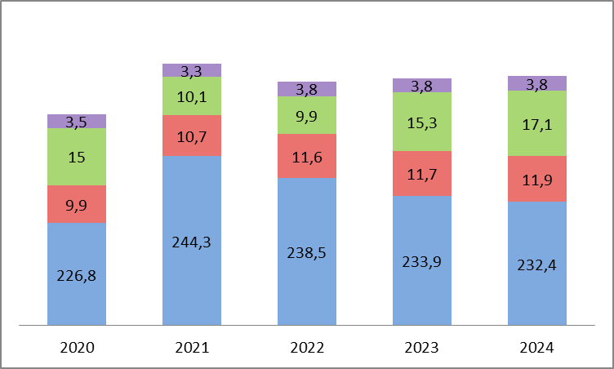
2022-2024
ДИНАМИКА И СТРУКТУРА НАЛОГОВЫХ ДОХОДОВ (МЛН РУБЛЕЙ)
Год | НДФЛ | Доходы от акцизов на нефте- продукты | Налог на совокупный доход | Государст- венная пошлина | ВСЕГО налоговых доходов
2020 | 226,8 | 9,9 | 15 | 3,5 | 255,2
2021 | 244,3 | 10,7 | 10,1 | 3,3 | 268,4
2022 | 238,5 | 11,6 | 9,9 | 3,8 | 263,8
2023 | 233,9 | 11,7 | 15,3 | 3,8 | 264,7
2024 | 232,4 | 11,9 | 17,1 | 3,8 | 265,2

Slide 13
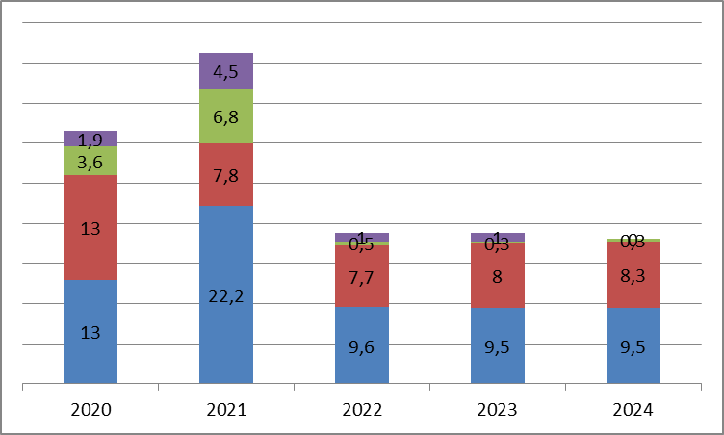
2022-2024
ДИНАМИКА И СТРУКТУРА НЕНАЛОГОВЫХ ДОХОДОВ (МЛН РУБЛЕЙ)
отчёт
Год | Доходы от использования имущества | Плата за негативное воздействие на окружающую среду | Доходы от реализации имущества | Штрафы, санкции, возмещение ущерба | ВСЕГО неналоговых доходов
2020 | 13,0 | 13,0 | 3,6 | 1,9 | 31,5
2021 | 22,2 | 7,8 | 6,8 | 4,5 | 41,3
2022 | 9,6 | 7,7 | 0,5 | 1,0 | 18,8
2023 | 9,5 | 8,0 | 0,3 | 1,0 | 18,8
2024 | 9,5 | 8,3 | 0,3 | 0 | 18,1

Slide 14
2022-2024
ПЕРЕЧЕНЬ КРУПНЕЙШИХ НАЛОГОПЛАТЕЛЬЩИКОВ, ДАЮЩИХ ОСНОВНУЮ ДОЛЮ НАЛОГОВЫХ ПОСТУПЛЕНИЙ В БЮДЖЕТ МУНИЦИПАЛЬНОГО РАЙОНА «КНЯЖПОГОСТСКИЙ»
ПЕРЕЧЕНЬ КРУПНЕЙШИХ НАЛОГОПЛАТЕЛЬЩИКОВ, ДАЮЩИХ ОСНОВНУЮ ДОЛЮ НЕНАЛОГОВЫХ ПОСТУПЛЕНИЙ В БЮДЖЕТ МУНИЦИПАЛЬНОГО РАЙОНА «КНЯЖПОГОСТСКИЙ»:
НАЛОГ НА ДОХОДЫ ФИЗИЧЕСКИХ ЛИЦ:
Арендная платы за земельные участки, госу- дарственная собственность на которые не разграничена и которые расположены в гра- ницах муниципального района, а также средства от продажи права на заключение договоров аренды указанных земельных участков:
ОАО «РЖД»
УФСИН
ООО «ГСП-7»
ПАО «Ростелеком»
ООО «Автодор»
ЕДИНЫЙ НАЛОГ
НА СОВОКУПНЫЙ ДОХОД
Аренда имущества, составляющего казну муниципального района (за исключением земельных участков):
ООО «Плитный мир»
ПАО «Ростелеком»
АО «КТЭК»
ООО «Жук»

Slide 15
2022-2024
МЕЖБЮДЖЕТНЫЕ ТРАНСФЕРТЫ, ПРЕДОСТАВЛЯЕМЫЕ ИЗ ВЫШЕСТОЯЩИХ БЮДЖЕТОВ (МЛН РУБЛЕЙ)
2020
отчёт
отчёт
2021
оценка
оценка
2022
2023
2024
Год | Всего МБТ | Субвенции | Субсидии | Иные межбюджетные трансферты и прочие безвозмездные поступления | Дотации
2020 | 469,1 | 277,2 | 72,5 | 6,0 | 113,4
2021 | 385,9 | 274,9 | 75,2 | 16,5 | 19,4
2022 | 371,6 | 281,0 | 67,0 | 15,6 | 8,0
2023 | 363,3 | 280,9 | 66,8 | 15,6 | 0,02
2024 | 348,4 | 67,5 | 280,9 | 0,04 | 0,03

Slide 16
2022-2024
Налоговые доходы, поступающие от граждан в бюджет муниципального района «Княжпогостский»
Наименование | На 2022 год
 | Сумма (тыс. руб.) | В расчете на 1 жителя (руб.)
Налог на доходы физических лиц | 238 507,940 | 12 734

Slide 17
2022-2024
ХАРАКТЕРИСТИКА РАСХОДНОЙ ЧАСТИ БЮДЖЕТА МУНИЦИПАЛЬНОГО РАЙОНА «КНЯЖПОГОСТСКИЙ»
НА 2022 ГОД
 | Наименование | Проект на 2022 год | Уд. вес (%)
1 | Общегосударственные вопросы | 92,2 | 12
2 | Национальная экономика | 27,0 | 4
3 | Жилищно-коммунальное хозяйство | 2,6 | 1
4 | Образование | 434,9 | 61
5 | Культура, кинематография | 90,7 | 13
6 | Социальная политика | 19,9 | 3
7 | Физическая культура и спорт | 24,2 | 3
8 | Межбюджетные трансферты | 23,3 | 3
ВСЕГО РАСХОДОВ |  | 714,9 | 100
1
ВСЕГО РАСХОДОВ
714,9
(МЛН РУБ.)

Slide 18
2022-2024 СТРУКТУРА РАСХОДОВ
1
СТРУКТУРА РАСХОДОВ БЮДЖЕТА МУНИЦИПАЛЬНОГО РАЙОНА «КНЯЖПОГОСТСКИЙ» В ДИНАМИКЕ ЗА 2022-2024 ГОДЫ (МЛН РУБ.)
Код раздела, подраздела | Наименование показателя | Фактическое исполнение | Оценка исполнения | Планируемые расходы
 |  | 2020 год | 2021 год | 2022 год | 2023 год | 2024 год
1 | 2 | 3 | 4 | 6 | 7 | 8
0100 | ОБЩЕГОСУДАРСТВЕННЫЕ ВОПРОСЫ | 95,71 | 97,60 | 92,22 | 79,30 | 79,30
0102 | Функционирование высшего должностного лица субъекта Российской Федерации и муниципального образования | 4,33 | 3,55 | 3,55 | 3,56 | 3,56
0103 | Функционирование законодательных (представительных) органов государственной власти и представительных органов муниципальных образований | 0,15 | 0,15 | 0,05 | 0,00 | 0,00
0104 | Функционирование Правительства Российской Федерации, высших исполнительных органов государственной власти субъектов Российской Федерации, местных администраций | 49,65 | 46,28 | 44,82 | 41,23 | 41,23
0105 | Судебная система | 0,03 | 0,03 | 0,25 | 0,02 | 0,02
0106 | Обеспечение деятельности финансовых, налоговых и таможенных органов и органов финансового (финансово-бюджетного) надзора | 18,21 | 20,76 | 20,07 | 19,61 | 19,61
0107 | Обеспечение проведения выборов и референдумов | 1,30 | 1,54 | 0,00 | 0,00 | 0,00
0111 | Резервные фонды | 0,00 | 0,00 | 1,50 | 0,50 | 0,50
0113 | Другие общегосударственные вопросы | 22,03 | 25,29 | 21,98 | 14,38 | 14,38
0400 | НАЦИОНАЛЬНАЯ ЭКОНОМИКА | 38,47 | 34,13 | 26,99 | 26,92 | 21,22
0401 | Общеэкономические вопросы | 0,17 | 0,22 | 0,60 | 0,00 | 0,00
0405 | Сельское хозяйство и рыболовство | 0,95 | 0,30 | 0,21 | 0,00 | 0,00
0408 | Транспорт | 7,74 | 10,95 | 11,10 | 5,90 | 0,00
0409 | Дорожное хозяйство (дорожные фонды) | 28,01 | 21,25 | 14,91 | 20,84 | 21,04
0410 | Связь и информатика | 0,00 | 0,18 | 0,18 | 0,18 | 0,18
0412 | Другие вопросы в области национальной экономики | 1,61 | 1,23 | 0,00 | 0,00 | 0,00

Slide 19
2022-2024 СТРУКТУРА РАСХОДОВ
1
СТРУКТУРА РАСХОДОВ БЮДЖЕТА МУНИЦИПАЛЬНОГО РАЙОНА «КНЯЖПОГОСТСКИЙ» В ДИНАМИКЕ ЗА 2022-2024 ГОДЫ (МЛН РУБ.)
0500 | ЖИЛИЩНО-КОММУНАЛЬНОЕ ХОЗЯЙСТВО | 24,01 | 10,41 | 2,58 | 0,54 | 0,54
0501 | Жилищное хозяйство | 7,99 | 2,18 | 0,47 | 0,00 | 0,00
0502 | Коммунальное хозяйство | 6,16 | 3,30 | 0,26 | 0,00 | 0,00
0503 | Благоустройство | 9,86 | 4,93 | 1,85 | 0,54 | 0,54
0600 | ОХРАНА ОКРУЖАЮЩЕЙ СРЕДЫ | 2,68 | 0,00 | 0,00 | 0,00 | 0,00
0602 | Сбор, удаление отходов и очистка сточных вод | 2,68 | 0,00 | 0,00 | 0,00 | 0,00
0700 | ОБРАЗОВАНИЕ | 440,50 | 454,87 | 434,86 | 404,38 | 389,57
0701 | Дошкольное образование | 138,56 | 144,52 | 137,37 | 126,00 | 126,00
0702 | Общее образование | 236,59 | 243,06 | 232,28 | 220,00 | 205,18
0703 | Дополнительное образование детей | 40,00 | 40,01 | 38,60 | 32,58 | 32,58
0707 | Молодежная политика | 0,11 | 1,52 | 1,52 | 1,34 | 1,34
0709 | Другие вопросы в области образования | 25,24 | 25,77 | 25,09 | 24,47 | 24,47
0800 | КУЛЬТУРА, КИНЕМАТОГРАФИЯ | 95,74 | 101,70 | 90,75 | 85,45 | 85,45
0801 | Культура | 65,09 | 62,06 | 52,44 | 47,39 | 47,39
0804 | Другие вопросы в области культуры, кинематографии | 30,65 | 39,64 | 38,31 | 38,06 | 38,06
1000 | СОЦИАЛЬНАЯ ПОЛИТИКА | 22,72 | 21,06 | 19,87 | 19,87 | 19,87
1001 | Пенсионное обеспечение | 4,72 | 4,63 | 4,52 | 4,52 | 4,52
1003 | Социальное обеспечение населения | 2,07 | 2,05 | 3,26 | 3,26 | 3,26
1004 | Охрана семьи и детства | 15,65 | 14,37 | 12,09 | 12,09 | 12,09
1006 | Другие вопросы в области социальной политики | 0,27 | 0,00 | 0,00 | 0,00 | 0,00
1100 | ФИЗИЧЕСКАЯ КУЛЬТУРА И СПОРТ | 9,26 | 34,22 | 24,25 | 20,70 | 20,70
1101 | Физическая культура | 0,18 | 0,00 | 0,00 | 0,00 | 0,00
1102 | Массовый спорт | 8,90 | 33,82 | 24,05 | 20,70 | 20,70
1103 | Спорт высших достижений | 0,17 | 0,40 | 0,20 | 0,00 | 0,00
1400 | МЕЖБЮДЖЕТНЫЕ ТРАНСФЕРТЫ ОБЩЕГО ХАРАКТЕРА БЮДЖЕТАМ БЮДЖЕТНОЙ СИСТЕМЫ РОССИЙСКОЙ ФЕДЕРАЦИИ | 55,91 | 30,14 | 23,34 | 3,43 | 3,62
1401 | Дотации на выравнивание бюджетной обеспеченности субъектов Российской Федерации и муниципальных образований | 55,91 | 30,14 | 23,34 | 3,43 | 3,62
9999 | Условно утверждаемые (утверждённые) расходы | 0,00 | 0,00 | 0,00 | 7,40 | 15,30
 |  | 0,00 | 0,00 | 0,00 | 0,00 | 0,00
Итого: |  | 784,98 | 784,12 | 714,86 | 647,99 | 635,56

Slide 20
2022-2024 РАСХОДЫ
РАСХОДЫ 2022 ГОДА ПО ПРОГРАММНОЙ СТРУКТУРЕ
Преимущество программного бюджета – распределение расходов не по ведомственному принципу, а по программам. Муниципальная программа имеет цель, задачи и показатели эффективности, которые отражают степень их достижения (решения), то есть действия и бюджетные средства направлены на до- стижение заданного результата. Значение показателей сигнализирует о плохом или хорошем результате, необходимости принятия новых решений.
Муниципальная программа «Развитие экономики»
Муниципальная программа «Развитие образования»
Муниципальная программа «Развитие дорожной и транспортной системы»
Муниципальная программа «Развитие отрасли «Культура»
Муниципальная программа «Развитие жилищного строительства и жилищно- коммунального хозяйства»
Муниципальная программа «Развитие муниципального управления»
Муниципальная программа «Социальная защита населения»
Муниципальная программа «Развитие отрасли «Физическая культура и спорт»
Муниципальная программа «Профилактика правонарушений и обеспечение безопасности на территории района»

Slide 21
2022-2024 МУНИЦИПАЛЬНЫЕ ПРОГРАММЫ
МУНИЦИПАЛЬНЫЕ ПРОГРАММЫ СГРУППИРОВАНЫ ПО 3 ОСНОВНЫМ НАПРАВЛЕНИЯМ:
№ | Направления | млн руб.
I | Эффективное муниципальное управление (2 программы) | 100,8
II | Комфортное проживание (3 программы) | 47,0
III | Социальное развитие и социальная поддержка (4 программы) | 546,4
ИТОГО
ПО МУНИЦИПАЛЬНЫМ ПРОГРАММАМ
694,2
МЛН РУБ.
III
В 2021 году 97,1% расходов бюджета распределено по муниципальным программам или 694,2 млн.руб
Непрограммные направления деятель- ности — 20,7 млн руб. или 2,9%

Slide 22
2022-2024 МУНИЦИПАЛЬНЫЕ ПРОГРАММЫ
МУНИЦИПАЛЬНЫЕ ПРОГРАММЫ НА 2022 ГОД:
НАИМЕНОВАНИЕ РЕАЛИЗУЕМОЙ МУНИЦИПАЛЬНОЙ ПРОГРАММЫ |  | Сумма (млн руб.)
I | ЭФФЕКТИВНОЕ МУНИЦИПАЛЬНОЕ УПРАВЛЕНИЕ: | 100,8
1 | «Развитие экономики» | 0,2
2 | «Развитие муниципального управления» | 100,6
II | КОМФОРТНОЕ ПРОЖИВАНИЕ | 47,0
1 | «Развитие дорожной и транспортной системы» | 26,0
2 | «Развитие жилищного строительства и жилищно-коммунального хозяйства» | 13,8
3 | «Профилактика правонарушений и обеспечение безопасности населения района» | 7,2
III | СОЦИАЛЬНОЕ РАЗВИТИЕ И СОЦИАЛЬНАЯ ПОДДЕРЖКА | 546,4
1 | «Развитие отрасли «Физической культуры и спорта» | 23,9
2 | «Развитие отрасли «Культура» | 107,0
3 | «Развитие образования» | 412,5
4 | «Социальная защита населения» | 3,0

Slide 23
2022-2024 ЗАРАБОТНАЯ ПЛАТА
ПОКАЗАТЕЛИ СРЕДНЕЙ ЗАРАБОТНОЙ ПЛАТЫ ПО КАТЕГОРИЯМ РАБОТНИКОВ, ОПРЕДЕЛЕННЫХ «МАЙСКИМИ» УКАЗАМИ ПРЕЗИДЕНТА РОССИЙСКОЙ ФЕДЕРАЦИИ (РУБ.)
39 031
37 194
46 393
48 689
На 2022 год необходимо обеспечить расходы на оплату труда работников муниципаль-ных учреждений исходя из установленных на 2022 год целевых показателей.
35 764
47 442
2020
2021
2022
2020
2021
2022
Педагогическим работникам муниципальных дошкольных образовательных организаций
Педагогическим работникам муниципальных общеобразова- тельных организаций
36 454
39 088
41 042
34 718
35 256
37 597
2020
2021
2022
2020
2021
2022
Педагогическим работникам муни- ципальных организаций дополни- тельного образования детей
Работникам муниципальных учреждений культуры

Slide 24
КОНТАКТНАЯ ИНФОРМАЦИЯ
ФИНАНСОВОЕ УПРАВЛЕНИЕ АДМИНИСТРАЦИИ МУНИЦИПАЛЬНОГО РАЙОНА «КНЯЖПОГОСТСКИЙ»
Контактная информация
Начальник
Хлюпина Наталия Анатольевна
Адрес:
Ул. Дзержинского, д.81,
г. Емва, 169200
82139-23601
fo@emva.rkomi.ru
с 9.00 до 13.00, с 14.00 до 17.30
Выходные дни — суббота, воскресенье
Телефон, факс:
Адрес электронной почты:
Режим работы:

